Slide 1
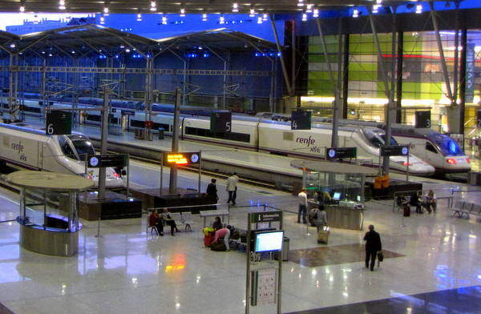
SECTOR TERCIARIO, ESPACIOS Y ACTIVIDADES

Slide 2
INTRODUCCIÓN
SECTOR TERCIARIO: ACTIVIDADES Y CLASIFICACIÓN
TRANSPORTE Y SISTEMAS DE TRANSPORTE
TURISMO –MODALIDADES Y POLÍTICAS TURÍSTICAS
ACTIVIDADES COMERCIALES
COMERCIO INTERIOR Y EXTERIOR

Slide 3
1. ESPACIOS TERCIARIOS
S. Terciario: satisfacen necesidades: transporte / comunicaciones / comercio / turismo / información / servicios administrativos.
Clasificación de los servicios:
Financiación: pública (impuestos) / privada (prestación de servicios)
Funcionalidad: transporte / ocio / turismo/ sociales / personales
Especialización: banal / superior / avanzado.
Servicios en el mundo actual.
P. desarrollados: generalizados en todos los países: sanidad y educación
P. subdesarrollados: servicios banales y poco especializados

Slide 4
2. TRANSPORTE: REDES Y SITUACIÓN ACTUAL
Transporte: traslado de personas y mercancías
Sistemas de transporte: (terrestre / marítimo / aéreo )
Medios de transportes: tren / barco/ avión / coche
Infraestructuras: carreteras / autopistas / autovías / puertos / aeropuertos
Redes de transportes mundiales
1. Espacios relacionados
Países desarrollados con buenas comunicaciones (aeropuertos / puertos)
Canales (Suez y Panamá) / Estrechos (Ormuz, Gibraltar)
Nuevos combustibles: biodiesel, aceites vegetales, biometanol…
2. Espacios poco relacionados
Países con menor desarrollo (África, Iberoamérica y sureste asiático)
Regiones poco pobladas de la Tierra (estepas, montañas, desiertos)

Slide 5
3. SISTEMAS DE TRANSPORTE
TERRESTRES
Carretera: mas usado / viajeros / mercancías
A) Ventajas: acceso directo y flexibilidad horaria
B) Inconvenientes: poca carga / contaminación/mucho tráfico
c) Situación actual: desarrollo de infraestructuras.
Ferrocarril: personas y mercancías a corta y larga distancia
Ventajas: Seguridad / Carga (contenedores)
Inconvenientes: Coste de construcción y mantenimiento
NAVALES Y AEREOS
Marítimo: (exclusivo de mercancías y cortas distancias)
Aéreo: (transporte de pasajeros a larga distancia-seguridad )

Slide 6
4. TURISMO: MODALIDADES Y ESPACIOS
Modalidades
Turismo de Sol y Playa: marítimo, náutico, balnearios
Turismo de Montaña: esquí y actividades deportivas
Turismo Rural: agromuseo- actividades naturales
Otros: cultural / religioso / ... (Salamanca / Santiago de Compostela/ Úbeda..)
Áreas turísticas
Áreas emisoras – receptoras: Europa y EE.UU.
Destinos internacionales: México y Caribe / China / India / Tailandia/ Marruecos
Países menos desarrollados: faltan transportes / inseguridad / inestabilidad política

Slide 7
5. TURISMO: EFECTOS Y POLÍTICAS TURÍSTICAS
Repercusiones positivas y negativas
Económicos: grandes ingresos / precariedad laboral
Demográficos y Sociales: atracción de población
Medioambientales: rehabilitación de áreas / contaminación y residuos.
Políticas Turísticas: turismo de masas- turismo sostenible.

Slide 8
6. ACTIVIDADES COMERCIALES. ELEMENTOS
Comercio y elementos
Oferta y demanda
Mercancías o bienes servicios
Pago por mercancías adquiridas (trueque / letras / cheques)
Mercado: concreto / abstracto
Evolución del Comercio
Comercio pasado: preindustrial (artículos básicos) / industrial (más artículos y compra)
Comercio actual: (revolución comercial)
Oferta: autoservicio –centros comerciales
Diversificación: sexo / edad / compra / procedencia
Nuevas tecnologías: datáfono / internet / máquinas automáticas

Slide 11
7. COMERCIO INTERIOR
TIPOLOGÍA COMERCIAL
Comercio al por mayor (comerciantes mayoristas que venden al por menor)
Comercio al por menor (vende directamente al consumidor)
ESPACIOS COMERCIALES
Ciudades
Centro urbano (comercio tradicional)
Periferia (alberga grandes superficies comerciales)
Áreas rurales
Bajos comerciales de las casas
Comercios tradicionales de productos de uso diario

Slide 12
8. COMERCIO EXTERIOR
ORGANIZACIÓN DEL COMERCIO EXTERIOR (Imp.-Exp.-B. Comercial)
Organización Mundial del Comercio
a) Aranceles comerciales
b) Comercio desleal
c) Arbitrar disputas
Bloques comerciales
a) Tratado de Libre Comercio de América del Norte
b) Mercado Único de la Unión Europea
ÁREAS DEL COMERCIO INTERNACIONAL
Unión Europea y Estados Unidos. (50 % y 75 %)
Países emergentes. ( China / India / Brasil)
Resto de Países. (Rusia y países atrasados de América Latina / Oceanía / África)

